Slide 1
Nebuněčné organismy
VIRY

Slide 2
Stavba viru
vir je nebuněčný organismus, který není schopen žít samostatně.
Nemá jádro (nemůže se samovolně rozmnožovat, rozmnožuje se v ostatních organismech
žije jako cizopasník (parazit)
je tvořen pouze z genetické informace obalené bílkovinnou schránkou

Slide 3
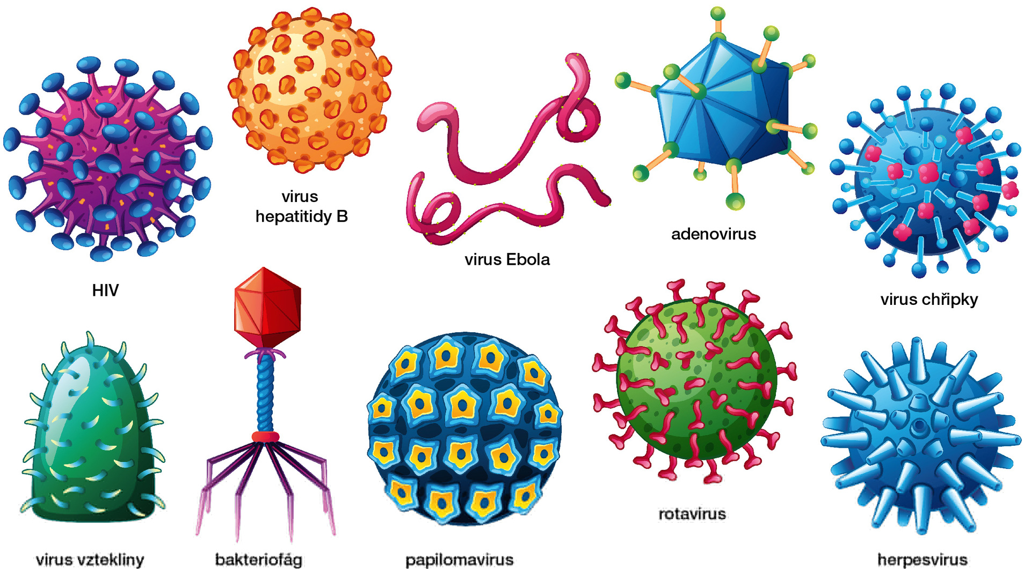
Druhy virů

Slide 4
Onemocnění způsobené viry
U rostlin
U živočichů (vzteklina)

Slide 5
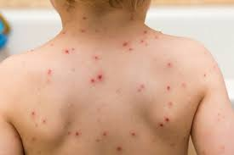
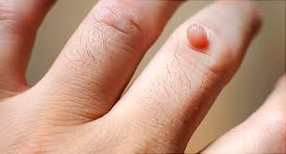
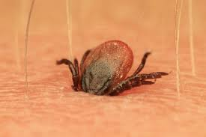
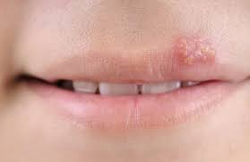
Onemocnění způsobené viry
spalničky
AIDS
chřipka
neštovice
bradavice
opar
Zánět mozkových blan

Slide 6
Viry
Herpes vir – způsobuje opary
Virus ptačí chřipky

Slide 7
Viry
Virus SARS-CoV-2
Virus klíšťové encefalitidy

